Slide 1
주차 단속 요령
소방관서는 다음 두 가지 주차 단속 활동 범위를 갖는다
1) 주택가 이면도로 등 화재 진압을 위한 훈련 실시 등 소방통로 확보를 위한 단속활동.
2) 자체적인 단속 계획에 의거 자치구와 협의하여 소방도로의 기능 유지를 위한 합동 단속 등.
(유관기관합동 소방통로 확보훈련 등)

Slide 2
운전자 등이 현장에 있는 때
(범칙금 부과대상)
- 단속 근거 : 법 제35조 및 제161조 제1항
① 운전자 등에게 위반사항을 정중히 설명한 후 운전면허증을 제시받아 보관하고, 교통범칙행위적발고지서를 작성하여 교부한다. 단, 운전면허증 제시 불응 시에는 즉시 사진 촬영하여 범칙금 처분을 의뢰한다.
② 단속현장 부근에 교통경찰관이 있는 때에는 교통범칙행위적발고지서를 발부하지 않고, 직접 교통경찰관에게 인계하여 교통범칙금납부통지서를 발부받도록 조치한다.

Slide 3
③ 교통범칙행위적발고지서를 발부한 후 인근에 근무 중인 교통경찰관에게 인계코자 하는 때에는 보관 중인 운전면허증과 교통범칙행위적발고지서(운전자용) 및 적발통보서(경찰서 통보용)를 인계하고 교통범칙금 통고를 받게 한 후, 그 통고처분번호 및 담당경찰관의 인적사항을 교통범칙행위적발보고서(구청 보관용) 뒷면에 기재 날인 받아 귀서 후 보고한다. (이 때 교통경찰관은 교통범칙행위적발통보서와 고지서를 보관하고 현장에서 면허증 반환한다.)
④ 단속원이 교통범칙행위적발고지서를 발부한 때에는 근무 당일 구청장에게 보고한다. (교통범칙행위적발통지서 및 운전면허증)

Slide 4
운전자 등이 현장에 없는 때
(과태료 부과대상)
① “과태료부과대상차” 표지 작성 및 부착.
1) 차량등록번호, 위반일시(월,일,시,분까지), 위반장소(xx빌딩 앞 차도, xx길 xx커피숍 보도 등 구체적으로 기재), 위반내용, 단속부서명, 단속자성명, 단속부서전화번호,
단속일시, 단속부서전화번호, 의견진술구청 등을 정확하고 빠짐없이 기재하여 이의제기 및 민원발생에 대비한다.
2) 당해 차의 조수석 쪽 전면 또는 운전석 쪽 출입문 유리에 부착하고 사진을 촬영한다. (운전석 쪽 전면의 유리에 부착한 경우 접착제 자국으로 인하여 시야 장애 초래)
3) 표지의 전면 부착이 불가한 경우에 한하여 후면에 부착.

Slide 5
② 사진 촬영
1) 사진 촬영 시에는 당해 차의 “등록번호” 및 “과태료부과대상차” 표지가 반드시 나오게 촬영하고, 가능하면 주변 주정차금지 표지도 나올 수 있도록 촬영하여야 한다.
2) 옆면(출입문) 유리창에 부착하여 사진 1회 촬영만으로 등록번호 식별이 곤란할 것으로 판단되는 경우에는 사진을 2회 촬영한다. (야간이나 우천 시에는 사진을 식별하기 곤란한 경우가 많으므로 반드시 2회 촬영)
3) 사진 촬영 전에 날짜기록 모드의 “일, 시, 분”이 맞는지 확인하고, 필름 및 칩의 내장 상태와 배터리 상태 등을 필히 확인하여야 한다.

Slide 6
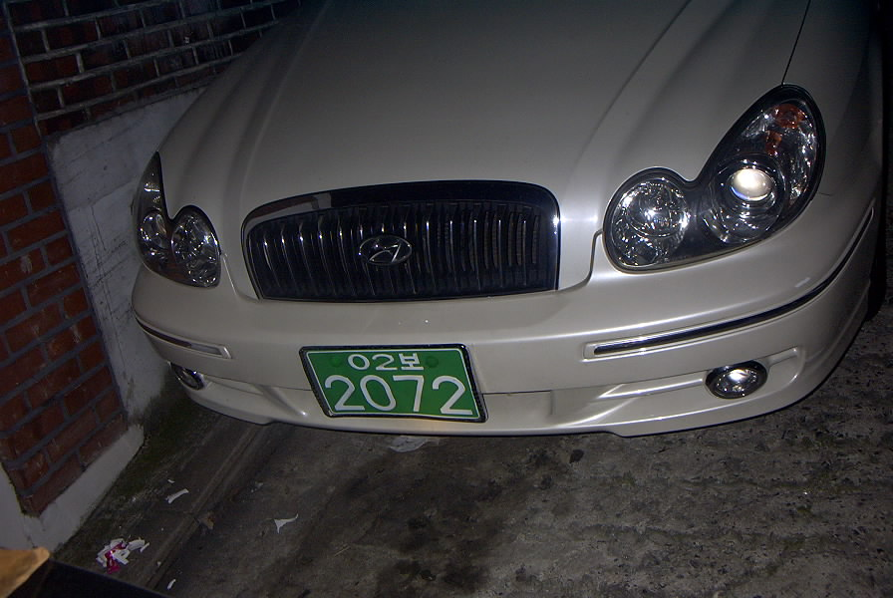
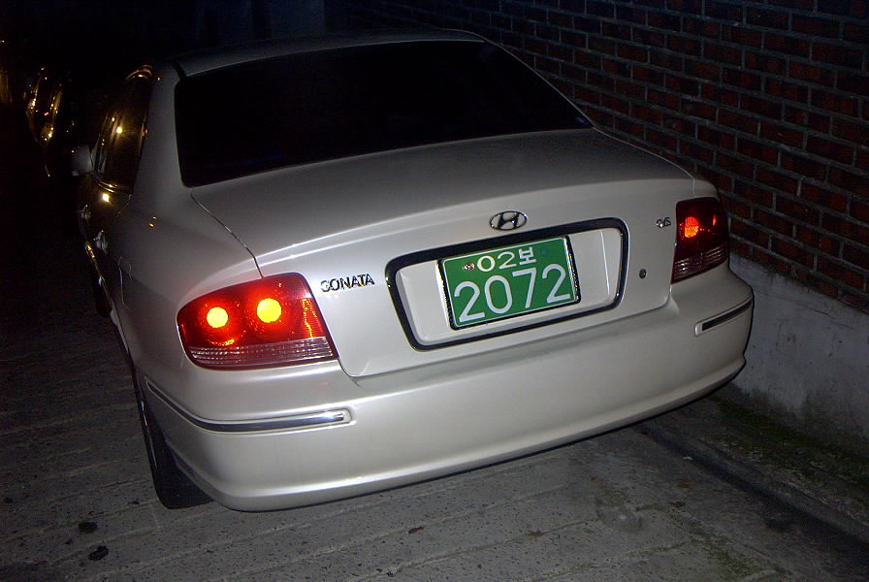
과태료 부과 사진촬영 (불량)
과태료부과표지 불촬영
과태료부과표지 불촬영

Slide 7
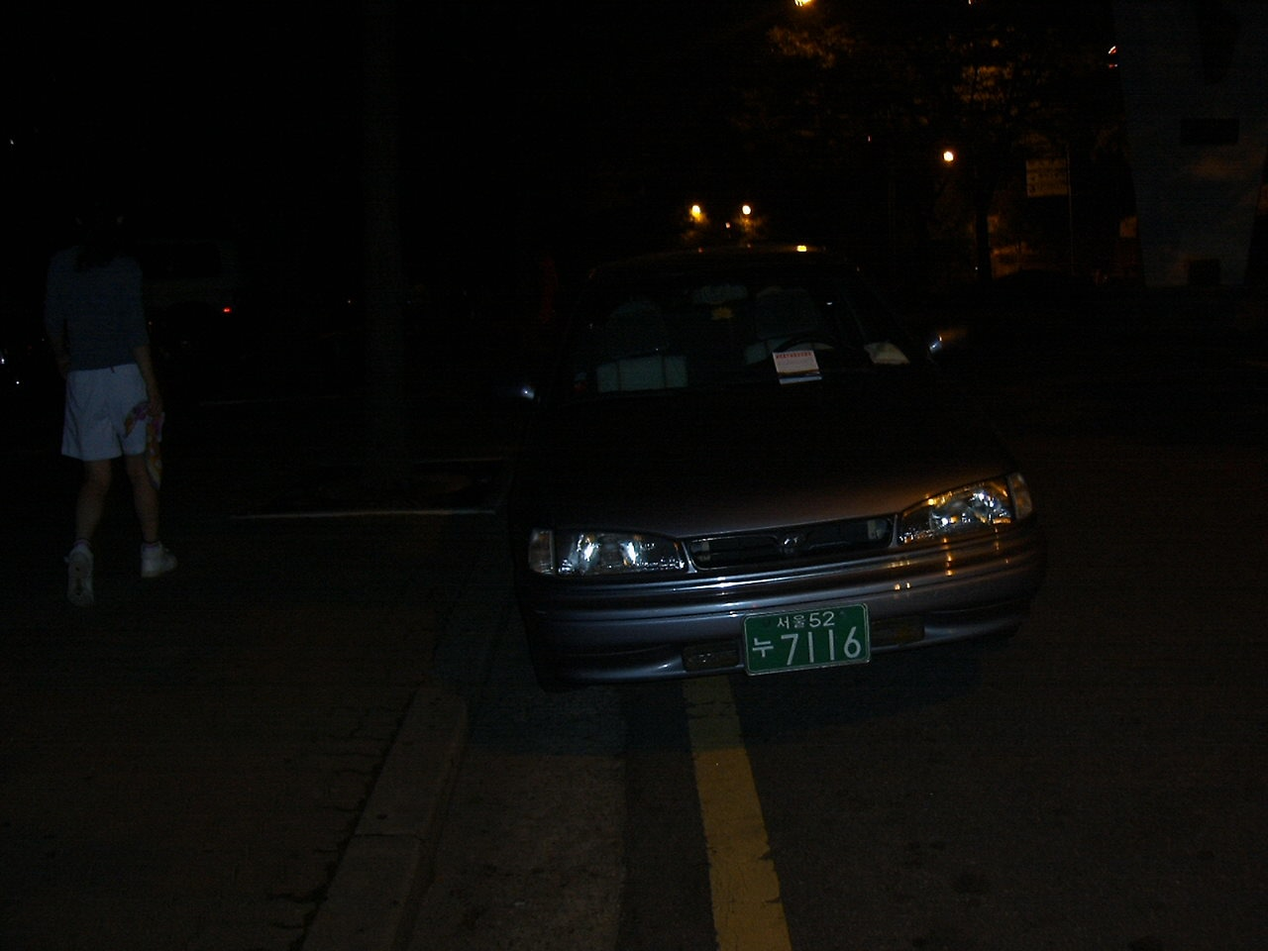
야간과태료 부과 사진촬영 ( 불량 )
차량번호, 표지 등 부정확 촬영

Slide 8
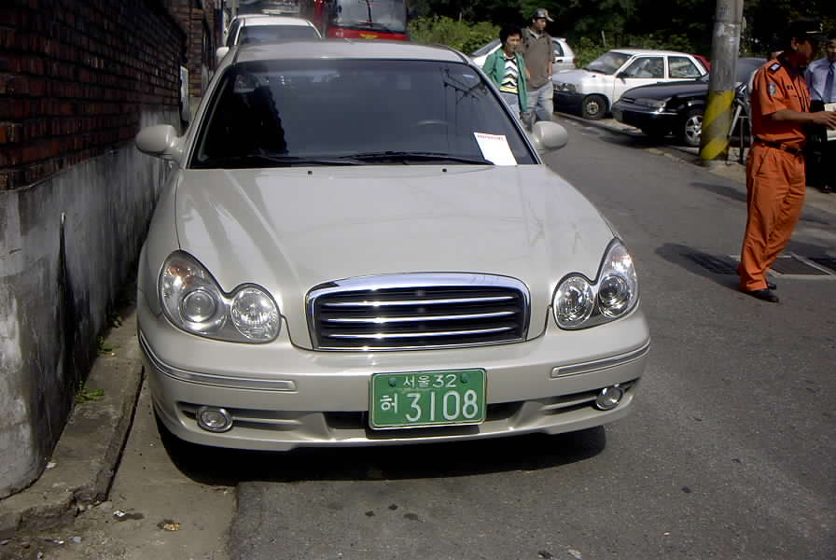
과태료 부과 사진촬영 ( 양호 )
표지 등 주변장면촬영

Slide 9
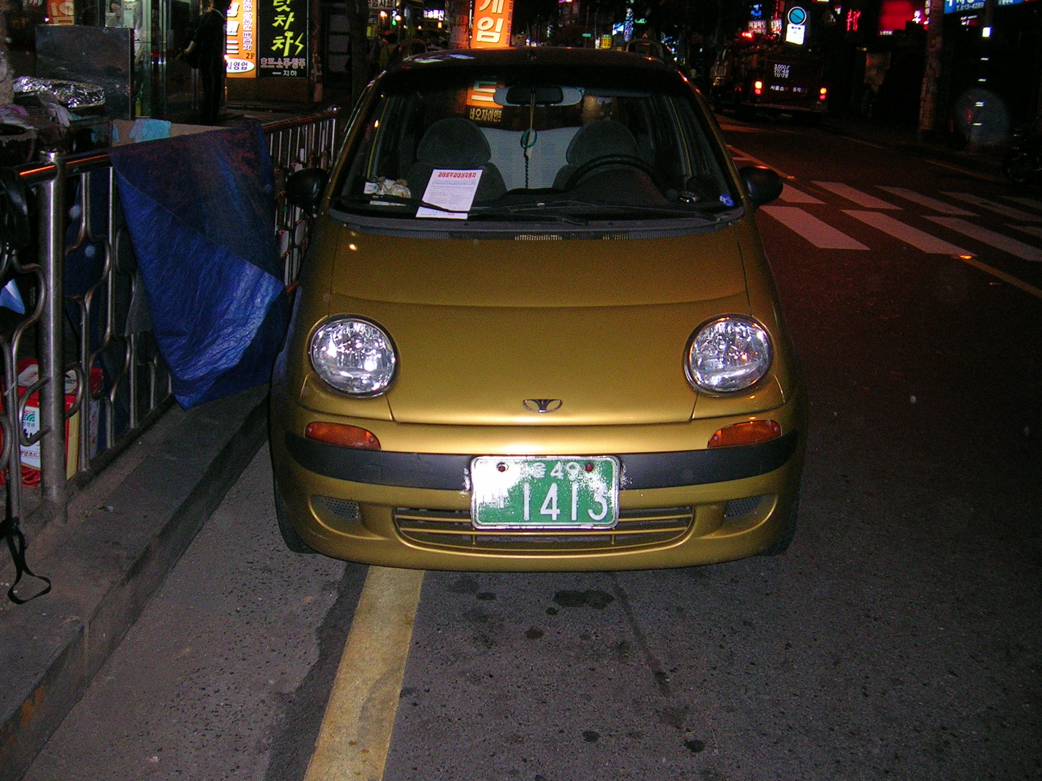
야간과태료 부과 사진촬영 ( 양호 )
☆번호판,과태료표지 정확히 촬영(랜턴,연기투시기 등 이용)

Slide 10
③ 주정차위반 단속대장 작성
1) “과태료부과 대상차” 표지 발부번호를 단속대장에 기재하고, 단속 시간 등을 표지의 내용과 동일하게 기재한다.
- 비고란에 민원신고자 인적사항과 신고내용(이열주차 등)을 간략히 기재한다. (스티커에는 기재하지 않음)
2) 귀서 후 일일 결산 시에는 단속자 및 성명을 기재하고
날인 후, 증거 사진과 함께 대응총괄팀으로 제출한다.
3) “과태료부과 대상차” 표지 수불관리를 철저히 하여
유실되지 않도록 한다.
매일 표지수불관리를 철저히 하고, 분실 및 훼손 시에는 대응총괄팀에 보고(내부결재)하여 그 근거를 명확히 하여야한다.
서손스티커발생시 전자결재 문서보고 후 과태료용지
대응총괄팀 송부

Slide 11
주정차위반단속대장
※위반대장 작성 후 단속자 서명 또는 날인 후 당일(익일)내 제출
車主출현은
행정지도
건수로 보고
표지일련번호와
사진순서 동일
하게 보고
계 | 과태료 | 견 인 | 타시도 | 행정지도 | 승 용 | 임 시
6 | 5 |  |  | 1 | 5
201 년 월 일 요일 ( 건- ) 부서명 : 119안전센터 단속지역 :
성명 : (담당자: )
표 지 일련번호 | 위반 시간 | 관할 동명 | 위반장소 | 위 반 자 동 차 |  |  | 위반내용 | 적용법조 | 조 치 |  | 서손 사유
 |  |  |  | 등 록 번 호 | 차 명 | 색 상 |  |  | 과태료 부 과 | 견인 지시
014856 | 03:25 | 사당5동 | 미담7-30 | 서울51너3712 | 겔로퍼 | 은색 | 다른교통에 장애 | 법제 32,33,34조 | ○
014857 | 03:26 | 사당5동 | 〃 | 서울72가6897 | 프레지오 | 은색 | 〃 | 법제 32,33,34조 | ○

